Slide 1
ESQUEMAS DE MODULAÇÃO EM UM CANAL AWGN
Disc. Levy Gabriel, Thiago Maia e Vinicius Malafaya
Doc. Prof. Dr. Márcio Rodrigues

Slide 2


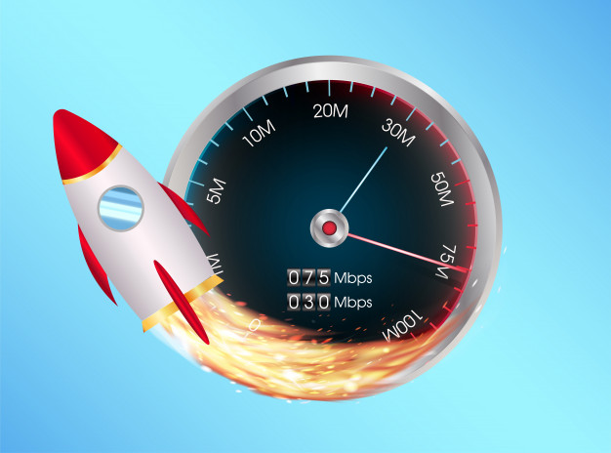
Introdução
Contextualizando:
Sistemas digitais são menos sensíveis ao ruído, além de poderem ser efetivamente regenerados em diferentes ponto do percurso em transmissões de longas distâncias;
Maior integrabilidade de diferentes serviços com utilização de uma mesma infraestrutura ;
Maior facilidade na implementação de técnicas e manipulação dos sinais digitais com os algoritmos de processamento de sinais ;

Slide 3
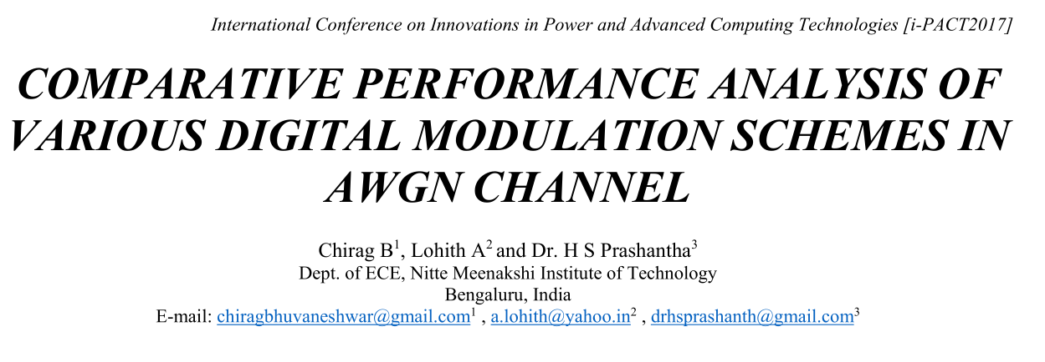
Introdução

Slide 4
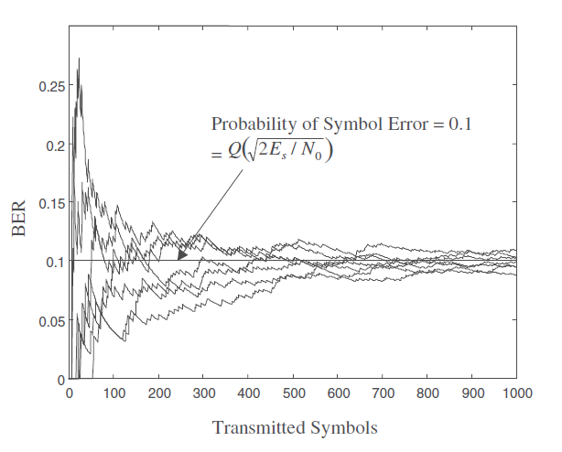

Metodologia
Simulação de Sistemas de Comunicação
Simulação de Monte Carlo

Slide 5

Metodologia
Esquemas de Modulação Utilizados:
FSK;
MSK;
M-PSK;
M-QAM;
OBS: Em todos os esquemas é considerada a detecção coerente.

Slide 6
Metodologia
Parâmetros Comparativos Utilizados:
BER - Estimador da probabilidade de erro de bit.
Probabilidade de erro de bit
Eb/N0 - Razão entre a potência do sinal e a potência do ruído branco no canal em dB.

Slide 7
Metodologia
Detalhes de implementação:
Todos os esquemas de modulação foram analisados e simulados no Matlab;
O canal utilizado foi do tipo AWGN;
O sinal de entrada utilizados em todas as simulações para as diferentes modulações foi um sinal de áudio de tamanho 647KB no formato .wav;
O sinal de áudio foi então digitalizado usando funções built-in do Matlab com uma taxa de amostragem de 44.110 Hz, das quais foram consideradas 1000 amostras.
A partir das simulações foram plotados gráficos de BER x SNR para cada esquema de modulação.

Slide 8
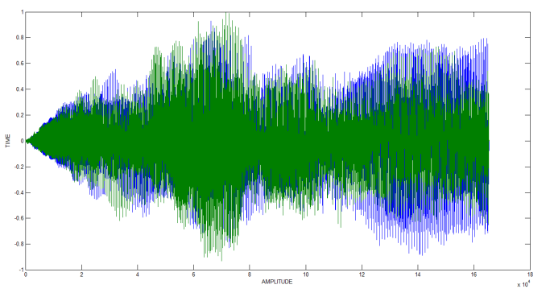
Metodologia
Fig. 1 - Sinal de Áudio utilizado como entrada para as simulações

Slide 9
Probabilidade de erro de bit (Pe) em diversos esquemas de modulação

Slide 10
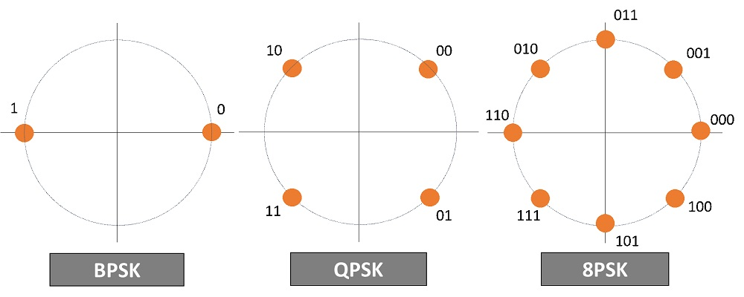
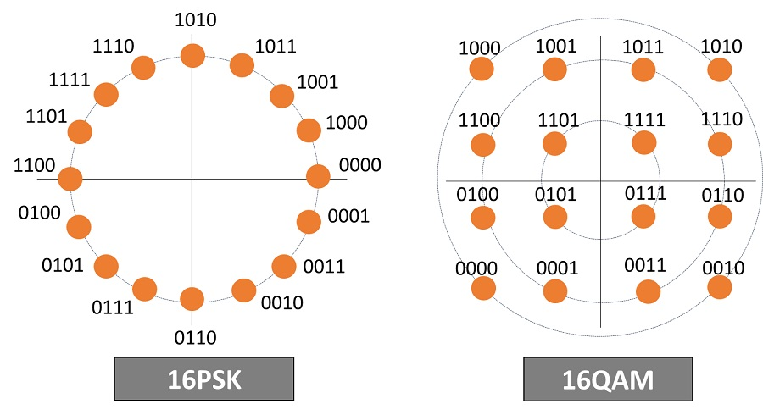
PSK
BPSK;
QPSK;
8-PSK;
16-PSK;

Slide 11
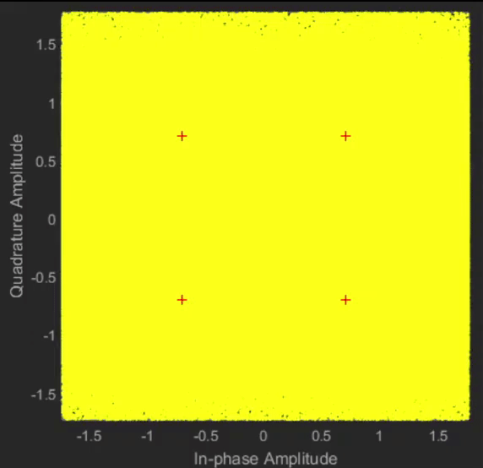
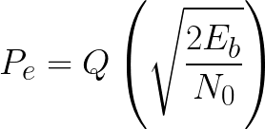
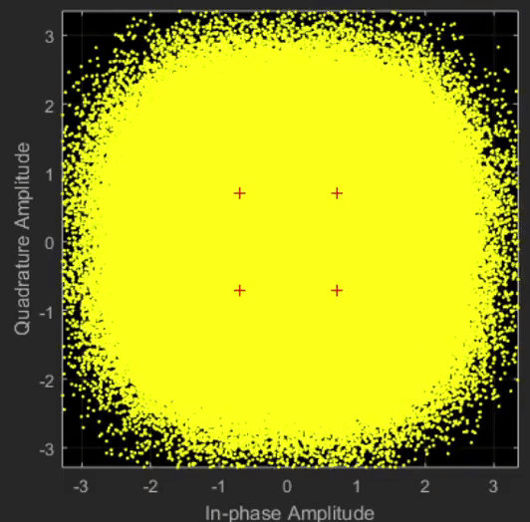
BPSK/QPSK
BPSK
QPSK

Slide 12
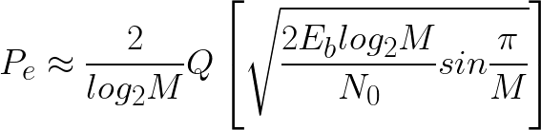
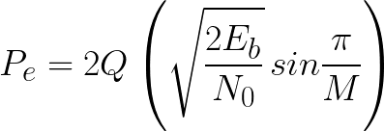
M-PSK (M>2)
Formulação que considera a probabilidade de erro de bits para o M-PSK, onde Es = Eb log2(M) e Pb=Ps/log2(M). (SKLAR, 2001, pg. 229) (LATHI, 2010, pg. 560) (VAHID, 2008, pg. 4).
Formulação ERRÔNEA apresentada no artigo que considera a probabilidade de erro de bits para o M-PSK. Provavelmente ocorreu confusão ao diferenciar a probabilidade de erro de símbolos da de bit.

Slide 13
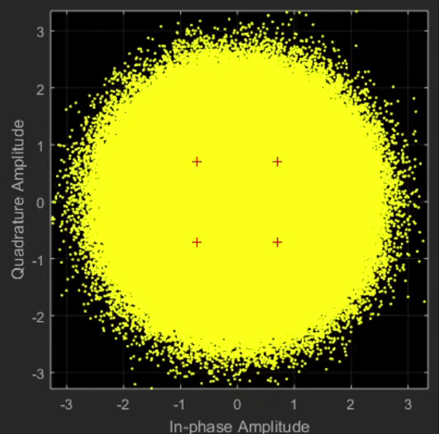
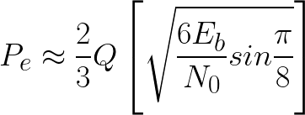
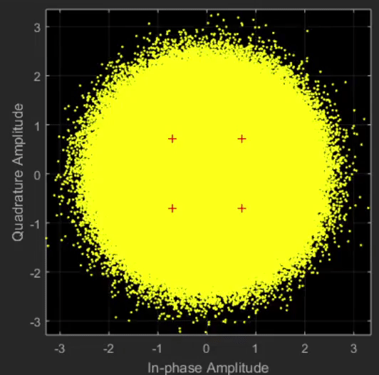
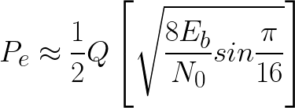
8-PSK
16-PSK
8-PSK
16-PSK

Slide 14
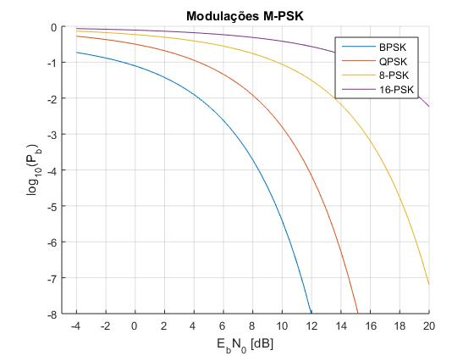
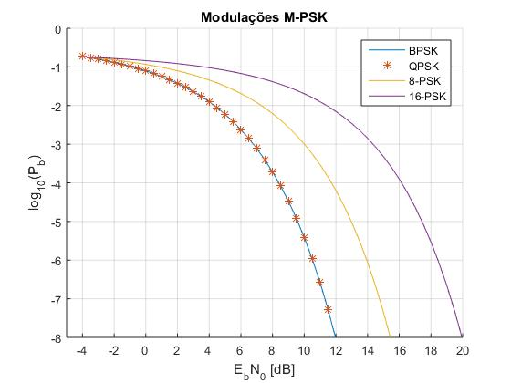
Fig. 2 - Curvas teóricas do PSK propostas pela formulação do artigo.
Fig. 3 - Curvas teóricas do PSK com formulação matemática proposta por Lathi (2010), Sklar (2001) e Vahid (2008).

Slide 15
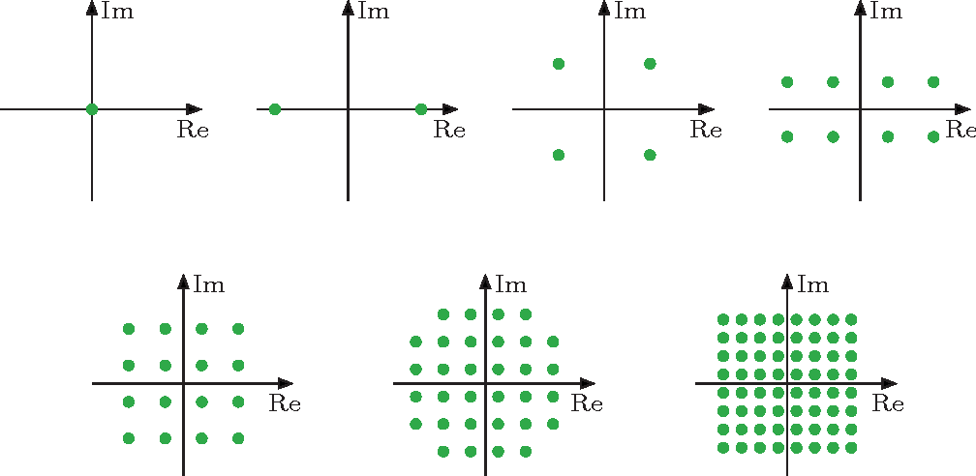
M-QAM
4-QAM;
8-QAM;
16-QAM;
64-QAM;

Slide 16
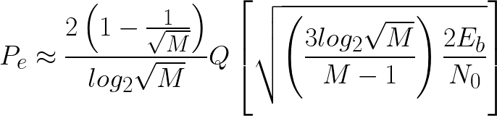
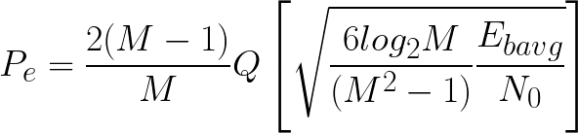
M-QAM
Formulação que considera a probabilidade de erro de bits para o M-QAM. (SKLAR, 2001, pg. 565) (CARLSON et all, 2010, pg. 690)
Formulação ERRÔNEA apresentada no artigo que considera a probabilidade de erro de bits para o M-QAM na verdade está considerando o caso M-ASK. (WANG, 2014, pg.29) (PROAKIS, 2012, pg. 223)

Slide 17
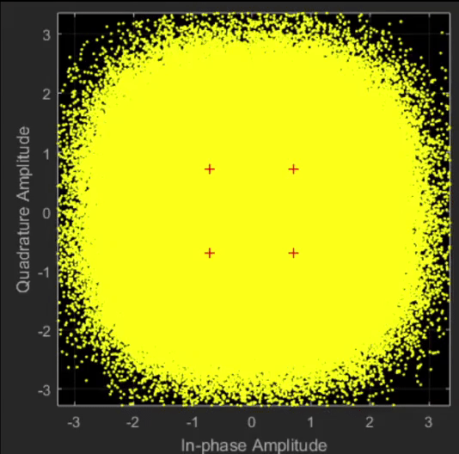
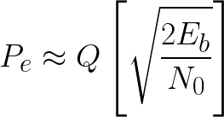
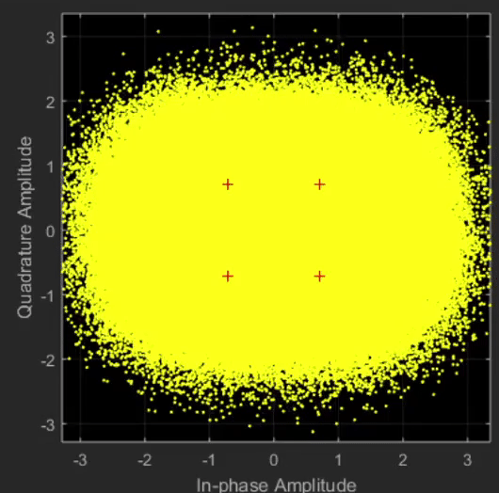
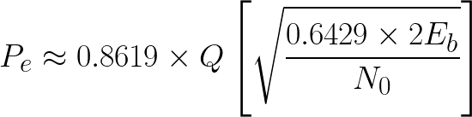
4-QAM
8-QAM
4-QAM
8-QAM

Slide 18
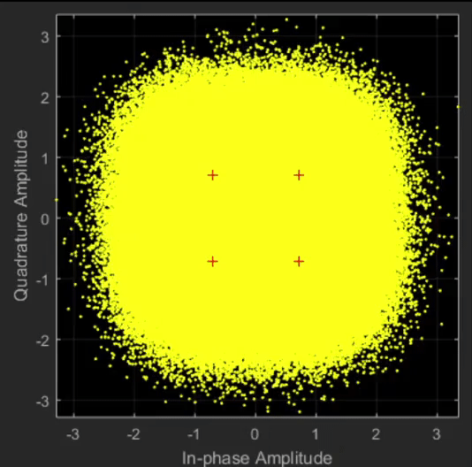
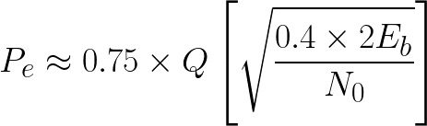
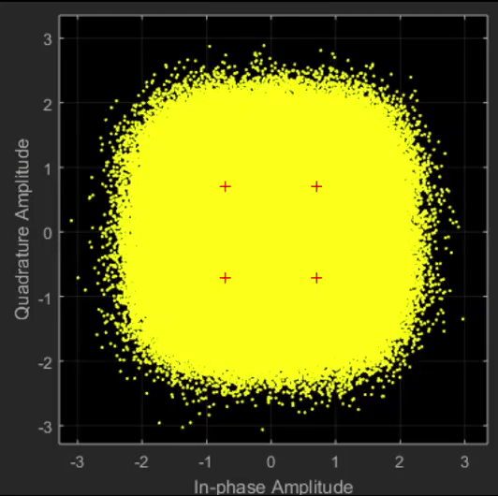
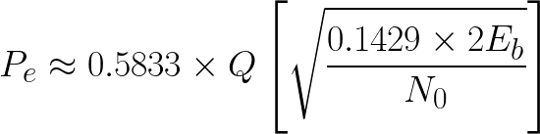
16-QAM
64-QAM
16-QAM
64-QAM

Slide 19
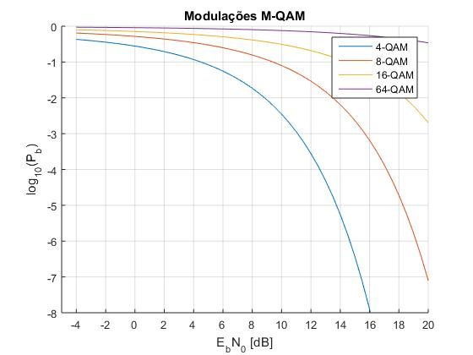
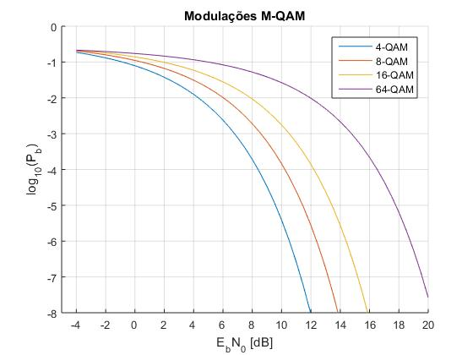
Fig. 4 - Curvas teóricas do QAM propostas pela formulação do artigo.
Fig. 5 - Curvas teóricas do QAM propostas pela formulação do Sklar (2001) e Carlson (2010).

Slide 20
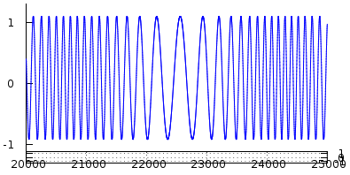
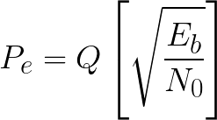
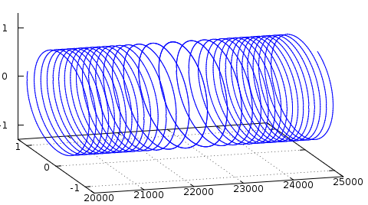
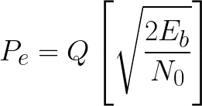
FSK
MSK
Fig. 6 - Vetor girante para uma modulação 2-FSK. Fonte: <http://whiteboard.ping.se/SDR/IQ>

Slide 21
Resultados
Curvas de BER vs. SNR propostas pelo artigo;
Avaliação da BER para SNR = 1dB;
Avaliação da BER para SNR = 5dB;
Avaliação da BER para SNR = 10dB;
Reprodução dos resultados;

Slide 22
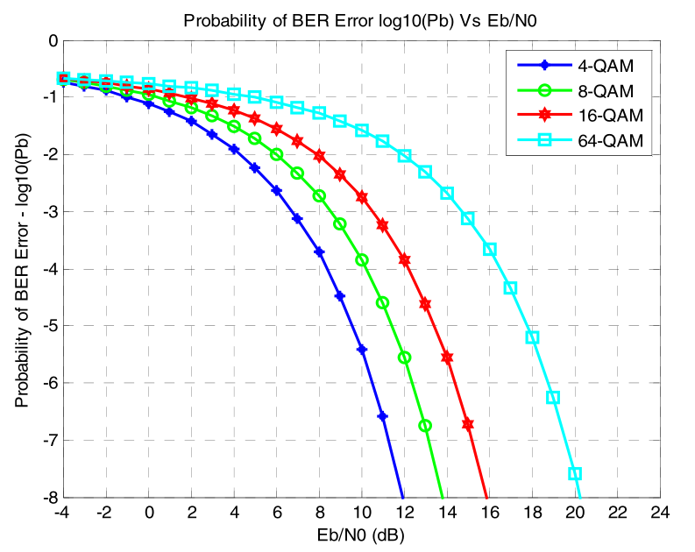
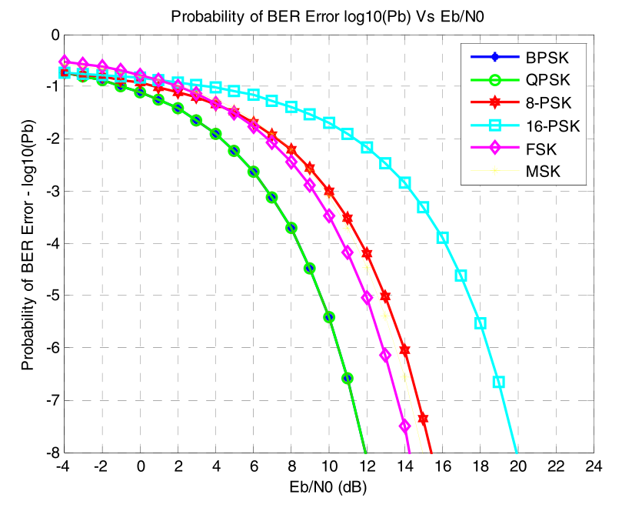
Resultados gráficos
Fig. 7 - Curvas com os resultados práticos apresentados no artigo para as diversas modulações trabalhadas.

Slide 23
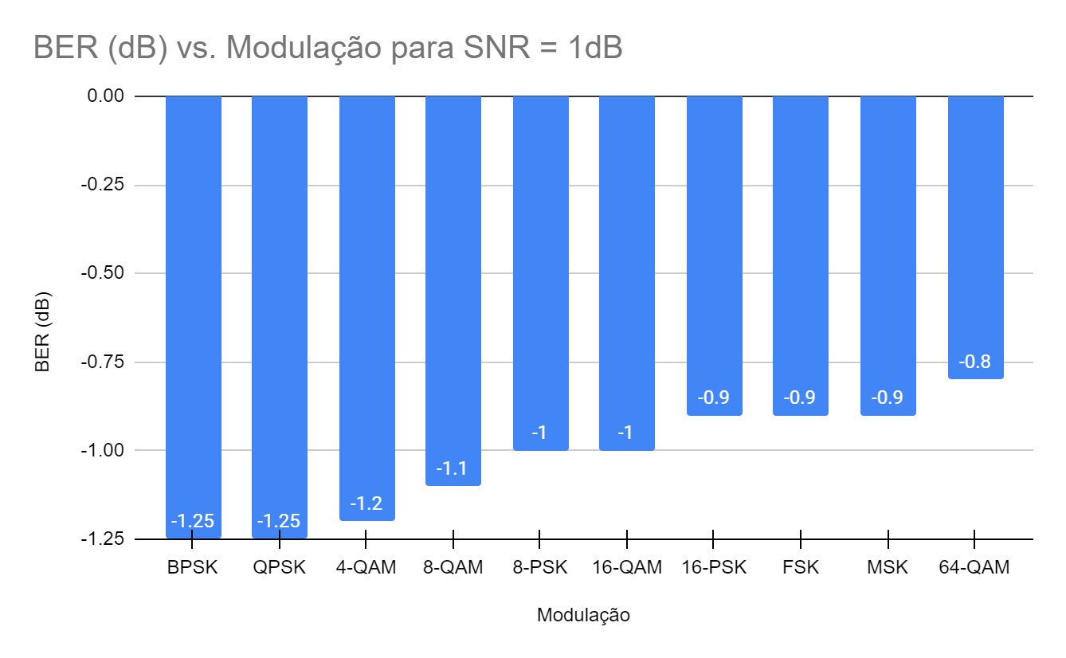
Recorte dos resultados gráficos (1dB)
Tabela. 1 - Recorte dos valores de BER de cada modulação avaliada em SNR fixa de 1dB.

Slide 24
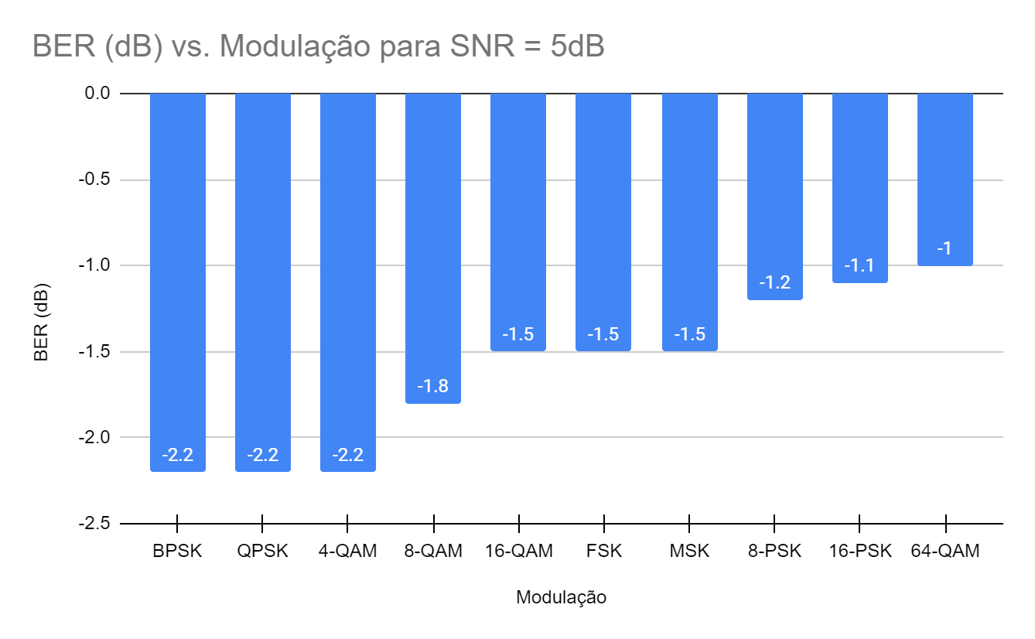
Recorte dos resultados gráficos (5dB)
Tabela. 2 - Recorte dos valores de BER de cada modulação avaliada em SNR fixa de 5dB.

Slide 25
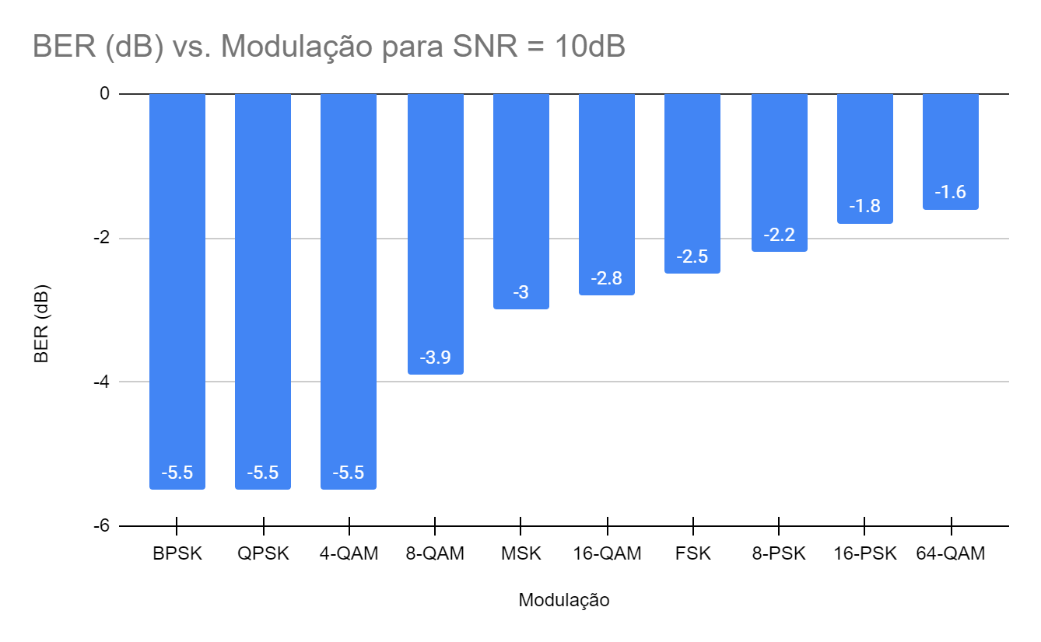
Recorte dos resultados gráficos (10dB)
Tabela. 3 - Recorte dos valores de BER de cada modulação avaliada em SNR fixa de 10dB.

Slide 26
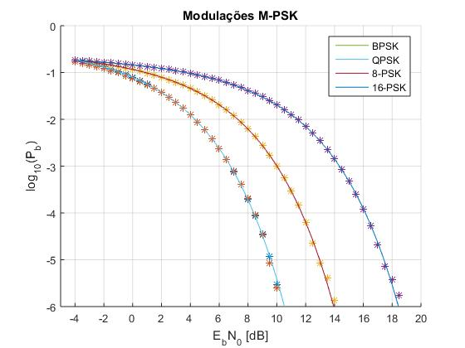
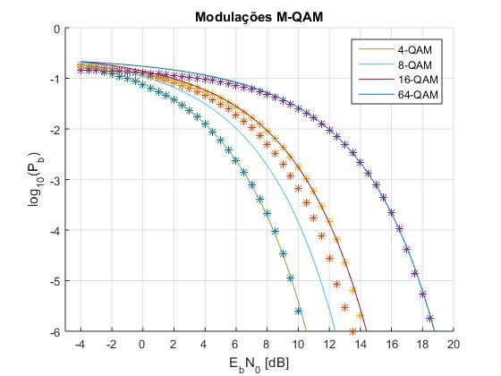
Resultados próprios
Fig. 8 - Curvas com os resultados práticos obtidos durante a reprodução dos experimentos

Slide 28
Conclusões
Em condições de baixa SNR, o uso do BPSK/QPSK oferecem menor BER;
Em condições de alta SNR, torna-se melhor utilizar modulações com maior taxa de dados como o MPSK e MQAM, visto que seus níveis de BER serão baixos;
Para manter uma boa taxa de dados, recomenda-se que um esquema de modulação adaptativo que altere entre esquemas de modulação simples e de baixa taxa de dados entre esquemas complexos e de alta taxa de dado, dependendo da SNR do sinal recebido.

Slide 29
Referências
Giordano, Arthur A., and Allen H. Levesque. Modeling of Digital Communication Systems Using SIMULINK. John Wiley & Sons, 2015.
Couch, Leon W. Digital & Analog Communication Systems. Pearson Higher Ed, 2012.
Proakis, John G., Masoud Salehi, and Gerhard Bauch. Contemporary communication systems using MATLAB. Nelson Education, 2012.
Carlson, A. Bruce, P. B. Crilly, and J. C. Rutledge. "An Introduction to Signals and Noise in Electrical Communication." (2010).
Wang, Maolin. "Gauss-Chebyshev Quadratures for Wireless Performance Analysis." (2014).
Meghdadi, Vahid. "BER calculation." Wireless Communications (2008). Disponível em: <https://www.unilim.fr/pages_perso/vahid/notes/ber_awgn.pdf>, acessado em 17 de dezembro de 2020.
Chirag, B., A. Lohith, and H. S. Prashantha. "Comparative performance analysis of various digital modulation schemes in AWGN channel." 2017 Innovations in Power and Advanced Computing Technologies (i-PACT). IEEE, 2017.
Lathi, Bhagwandas Pannalal. Modern Digital and Analog Communication Systems 3e Osece. Oxford University Press, Inc., 1998.
Tranter, William H., et al. Principles of communication systems simulation with wireless applications. Vol. 1. New Jersey: Prentice Hall, 2004.

